Slide 1

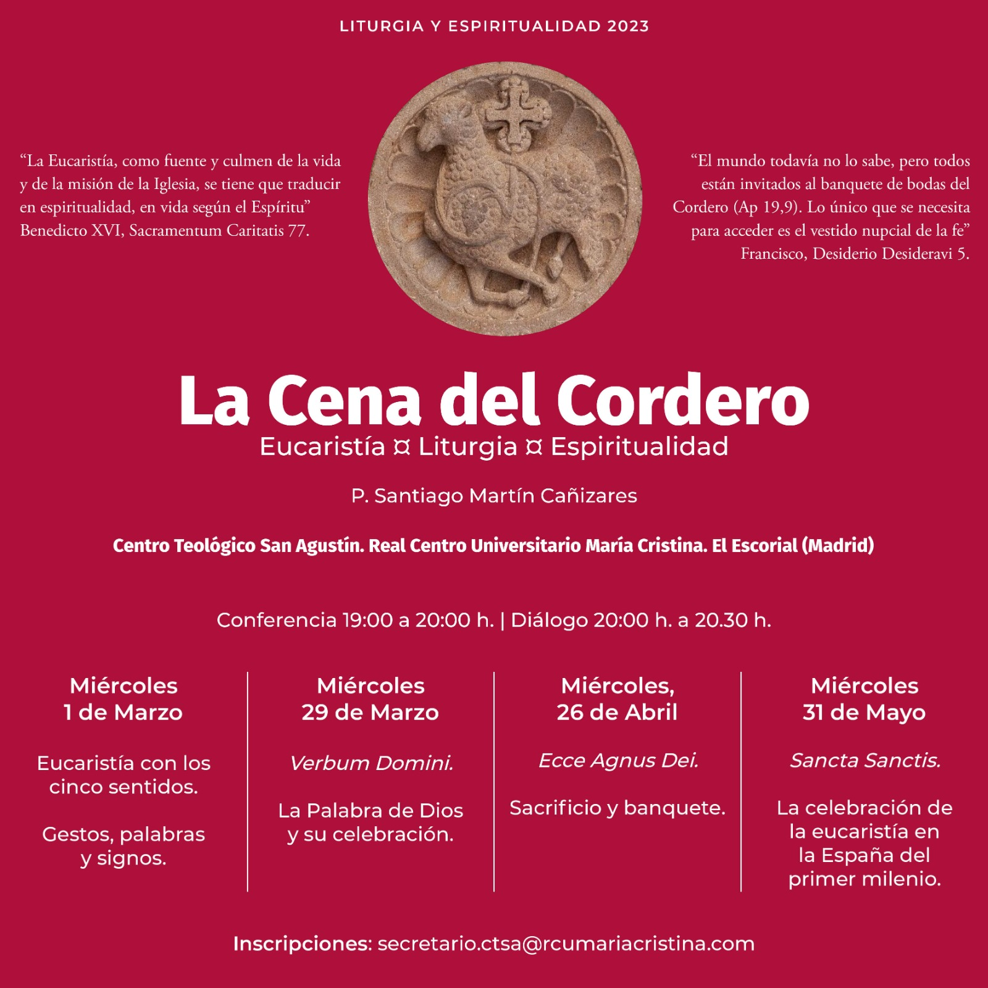

Slide 2
Verbum Domini
La Palabra de Dios y su celebración
¿Qué es Verbum Domini?
Cristo, Palabra eterna del Padre
La celebración de Cristo, Palabra de Dios, en el rito romano
Sugerencias para la animación litúrgica

Slide 3
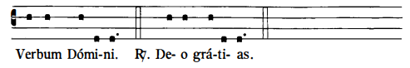
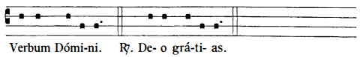
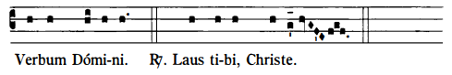
LITURGIA Y ESPIRITUALIDAD - La Cena del Cordero
¿QUÉ ES VERBUM DOMINI?

Slide 4
LITURGIA Y ESPIRITUALIDAD - La Cena del Cordero
¿QUÉ ES VERBUM DOMINI?
Exhortación Apostólica Postsinodal – Benedicto XVI
INTRODUCCIÓN
PRIMERA PARTE: VERBUM DEI - El Dios que habla - La respuesta del hombre al Dios que habla - La hermenéutica de la sagrada Escritura en la Iglesia
SEGUNDA PARTE: VERBUM IN ECCLESIA - La palabra de Dios y la Iglesia - La liturgia, lugar privilegiado de la palabra de Dios - La palabra de Dios en la vida eclesial.
TERCERA PARTE: VERBUM MUNDO - La misión de la Iglesia: anunciar la palabra de Dios al mundo - Palabra de Dios y compromiso en el mundo - Palabra de Dios y culturas - Palabra de Dios y diálogo interreligioso
CONCLUSIÓN

Slide 5
LITURGIA Y ESPIRITUALIDAD - La Cena del Cordero
CRISTO, PALABRA ETERNA DEL PADRE
Domingo II de Navidad
PRIMERA LECTURA – Eclo 24,1-2-8-12
La Sabiduría de Dios habitó en el pueblo escogido
La sabiduría hace su propia alabanza, encuentra su honor en Dios y se gloría en medio de su pueblo. En la asamblea del Altísimo abre su boca y se gloría ante el Poderoso. Entonces el Creador del universo me dio una orden, el que me había creado estableció mi morada y me dijo: “Pon tu tienda en Jacob, y fija tu heredad en Israel”. Desde el principio, antes de los siglos, me creó, y nunca jamás dejaré de existir. Ejercí mi ministerio en la Tienda santa delante de él, y así me establecí en Sión. En la ciudad amada encontré descanso, y en Jerusalén reside mi poder. Arraigué en un pueblo glorioso, en la porción del Señor, en su heredad.

Slide 6
LITURGIA Y ESPIRITUALIDAD - La Cena del Cordero
CRISTO, PALABRA ETERNA DEL PADRE
Domingo II de Navidad
EVANGELIO – Jn 1,1-18
El Verbo se hizo carne y habitó entre nosotros
En el principio existía el Verbo, y el Verbo estaba junto a Dios, y el Verbo era Dios. Él estaba en el principio junto a Dios. Por medio de él se hizo todo, y sin él no se hizo nada de cuanto se ha hecho. En él estaba la vida, y la vida era la luz de los hombres. Y la luz brilla en la tiniebla, y la tiniebla no lo recibió. Surgió un hombre enviado por Dios, que se llamaba Juan: este venía como testigo, para dar testimonio de la luz, para que todos creyeran por medio de él. No era él la luz, sino el que daba testimonio de la luz. El Verbo era la luz verdadera, que alumbra a todo hombre, viniendo al mundo. En el mundo estaba; el mundo se hizo por medio de él, y el mundo no lo conoció. Vino a su casa, y los suyos no lo recibieron. Pero a cuantos lo recibieron, les dio poder de ser hijos de Dios, a los que creen en su nombre. Estos no han nacido de sangre, ni de deseo de carne, ni de deseo de varón, sino que han nacido de Dios. Y el Verbo se hizo carne y habitó entre nosotros, y hemos contemplado su gloria: gloria como del Unigénito del Padre, lleno de gracia y de verdad. Juan da testimonio de él y grita diciendo: «Este es de quien dije: el que viene detrás de mí se ha puesto delante de mí, porque existía antes que yo». Pues de su plenitud todos hemos recibido, gracia tras gracia. Porque la ley se dio por medio de Moisés, la gracia y la verdad nos han llegado por medio de Jesucristo. A Dios nadie lo ha visto jamás: Dios unigénito, que está en el seno del Padre, es quien lo ha dado a conocer.

Slide 7
LITURGIA Y ESPIRITUALIDAD - La Cena del Cordero
CRISTO, PALABRA ETERNA DEL PADRE
Domingo II de Navidad
Encarnación
Eclo: “El que me había creado estableció mi morada y me dijo: ‘Pon tu tienda en Jacob, y fija tu heredad en Israel’”.
Jn: “Y el Verbo se hizo carne y habitó entre nosotros”
Antífona de entrada Domingo II de Navidad – Sb 18,14-15
“Cuando un Silencio apacible lo envolvía todo y la noche llegaba a la mitad de su carrera, tu Palabra omnipotente, Señor, se lanzó desde el cielo, desde el trono real”
Creación
Eternidad/Principio
Luz

Slide 8
LITURGIA Y ESPIRITUALIDAD - La Cena del Cordero
CRISTO, PALABRA ETERNA DEL PADRE
Domingo II de Navidad
Encarnación
Creación
Eclo: “Yo salí de la boca del Altísimo”.
Jn: “Por medio de él se hizo todo, y sin él no se hizo nada de cuanto se ha hecho”.
+ Sal 132: “La Palabra del Señor hizo el cielo”.
+ Col 1,16: “En él fueron creadas todas las cosas: celestes y terrestres, visibles e invisibles. Tronos y Dominaciones, Principados y Potestades; todo fue creado por él y para él”.
Eternidad/Principio
Luz

Slide 9
LITURGIA Y ESPIRITUALIDAD - La Cena del Cordero
CRISTO, PALABRA ETERNA DEL PADRE
Domingo II de Navidad
Encarnación
Creación
Eternidad/Principio
Eclo: “Desde el principio antes de los siglos me creó”.
Jn: “En el principio existía el Verbo, y el Verbo estaba junto a Dios, y el Verbo era Dios. Él estaba en el principio junto a Dios”.
+ Col 1,18: “Él es el principio, el primogénito de entre los muertos, y así es el primero en todo”.
Luz

Slide 10
LITURGIA Y ESPIRITUALIDAD - La Cena del Cordero
CRISTO, PALABRA ETERNA DEL PADRE
Domingo II de Navidad
Encarnación
Creación
Eternidad/Principio
Jesús es la Sabiduría del Padre
1 Cor 1,23-24: “Nosotros predicamos a Cristo crucificado: escándalo para los judíos, necedad para los gentiles; pero para los llamados —judíos o griegos—, un Cristo que es fuerza de Dios y sabiduría de Dios”.
Luz

Slide 11
LITURGIA Y ESPIRITUALIDAD - La Cena del Cordero
CRISTO, PALABRA ETERNA DEL PADRE
Domingo II de Navidad
Encarnación
Creación
Eternidad/Principio
“En el principio…” (Gn 1 – Jn 1)
Referencia a la función creadora del Verbo
Referencia al primer día de la creación: Luz y tinieblas
Luz

Slide 12
LITURGIA Y ESPIRITUALIDAD - La Cena del Cordero
CRISTO, PALABRA ETERNA DEL PADRE
Domingo II de Navidad
Encarnación
Creación
Eternidad/Principio
Luz
Jn: “En él estaba la vida, y la vida era la luz de los hombres (…). El Verbo era la luz verdadera, que alumbra a todo hombre, viniendo al mundo”.
+ Jn 8,12: “Yo soy la luz del mundo; el que me sigue no camina en tinieblas, sino que tendrá la luz de la vida”.

Slide 13
LITURGIA Y ESPIRITUALIDAD - La Cena del Cordero
CRISTO, PALABRA ETERNA DEL PADRE
Domingo II de Navidad
Encarnación
Creación
Eternidad/Principio
Luz
La Palabra es la Luz
+ Sal 118: “Lámpara es tu Palabra para mis pasos”.
+ Ap 21,23: “La ciudad no necesita ni del sol ni de la luna que la alumbre, pues la gloria del Señor la ilumina, y su lámpara es el Cordero”.

Slide 14
LITURGIA Y ESPIRITUALIDAD - La Cena del Cordero
CRISTO, PALABRA ETERNA DEL PADRE
Domingo II de Navidad
a) Encarnación; b) Creación; c) Eternidad/Principio; d) Luz
Cristo es…
la Palabra que existía desde el principio,
Sabiduría de Dios
y Luz del mundo.
“Se nos habla de una Luz inteligible, mucho más preciosa que los rayos del sol”
Comentario de San Juan Crisóstomo a Mt 5,13-16
(‘Vosotros sois luz del mundo’)

Slide 15
LITURGIA Y ESPIRITUALIDAD - La Cena del Cordero
CRISTO, PALABRA ETERNA DEL PADRE
Contemporaneidad de Cristo
“La relación entre Cristo, Palabra del Padre, y la Iglesia no puede ser comprendida como si fuera solamente un acontecimiento pasado, sino que es una relación vital, en la cual cada fiel está llamado a entrar personalmente. En efecto, hablamos de la presencia de la Palabra de Dios entre nosotros hoy: «Y sabed que yo estoy con vosotros todos los días, hasta al fin del mundo» (Mt 28,20)”
(Benedicto XVI, Verbum Domini 51).

Slide 16
LITURGIA Y ESPIRITUALIDAD - La Cena del Cordero
CRISTO, PALABRA ETERNA DEL PADRE
Contemporaneidad de Cristo
“Por Cristo, Señor nuestro, por quien sigues creando todos los bienes, los santificas, los llenas de vida, los bendices y los repartes entre nosotros”.
(Ordinario de la misa 91; final del Canon Romano).

Slide 17
LITURGIA Y ESPIRITUALIDAD - La Cena del Cordero
CRISTO, PALABRA ETERNA DEL PADRE
Contemporaneidad de Cristo
“La Palabra eterna, que se expresa en la creación y se comunica en la historia de la salvación, en Cristo se ha convertido en un hombre ‘nacido de una mujer’ (Ga 4,4). La Palabra aquí no se expresa principalmente mediante un discurso, con conceptos o normas. Aquí nos encontramos ante la persona misma de Jesús. Su historia única y singular es la palabra definitiva que Dios dice a la humanidad. Así se entiende por qué ‘no se comienza a ser cristiano por una decisión ética o una gran idea, sino por el encuentro con un acontecimiento, con una Persona, que da un nuevo horizonte a la vida y, con ello, una orientación decisiva’ (Benedicto XVI, Deus caritas est 1)”
(Benedicto XVI, Verbum Domini 11).

Slide 18
LITURGIA Y ESPIRITUALIDAD - La Cena del Cordero
CRISTO, PALABRA ETERNA DEL PADRE
Contemporaneidad de Cristo
“Recibir al Verbo quiere decir dejarse plasmar por Él hasta el punto de llegar a ser, por el poder del Espíritu Santo, configurados con Cristo, con el ‘Hijo único del Padre’ (Jn 1,14). Es el principio de una nueva creación, nace la criatura nueva, un pueblo nuevo. Los que creen, los que viven la obediencia de la fe, ‘han nacido de Dios’ (cf. Jn 1,13), son partícipes de la vida divina: ‘hijos en el Hijo’ (cf. Ga 4,5-6; Rm 8,14-17). San Agustín, comentando este pasaje del Evangelio de Juan, dice sugestivamente: ‘Por el Verbo existes tú. Pero necesitas igualmente ser restaurado por Él’”
(Benedicto XVI, Verbum Domini 50).

Slide 19
LITURGIA Y ESPIRITUALIDAD - La Cena del Cordero
LA CELEBRACIÓN DE CRISTO, PALABRA DE DIOS, EN EL RITO ROMANO
IV Dom. TO (C)
1ª Jr 1,4-5.17-19: Te constituí profeta de las naciones
Sal : Mi boca contará tu salvación, Señor
V Dom TO (C)
1ª Is 6,1-2ª. 3-8: Aquí estoy, mándame
Sal: Delante de los ángeles tañere para ti, Señor
VI Dom TO (C)
1ª Jr 17,5-8: Maldito quien confía en el hombre; bendito quien confía en el Señor
Sal: Dichoso el hombre que ha puesto su confianza en el Señor
2ª 1Cor 12,31 – 13,13: Quedan la fe, la esperanza y el amor. La más grande es el amor.
2ª 1Cor 15,1-11: Predicamos así y así lo creísteis vosotros
2ª 1 Cor 15, 12.16-20: Si Cristo no ha resucitado, vuestra fe no tiene sentido
Ev Lc 4,21-30: Jesús como Elías y Eliseo, nos solo es enviado a los judíos
Ev Lc 5, 1-11: Dejándolo todo, lo siguieron
Ev Lc 6, 17.20-26: Bienaventurados los pobres. Ay de vosotros los ricos

Slide 20
LITURGIA Y ESPIRITUALIDAD - La Cena del Cordero
LA CELEBRACIÓN DE CRISTO, PALABRA DE DIOS, EN EL RITO ROMANO
 | Ferias | Domingos de Adviento, Navidad, Cuaresma y Pascua | Ferias de Adviento, Navidad y Pascua | Santos, rituales y otros
Lecturas | Semicontinua | Armonizado | Semicontinuo y Armonizado | Armonizado
Evangelio | Semicontinua | Armonizado | Semicontinuo y Armonizado | Armonizado

Slide 21
LITURGIA Y ESPIRITUALIDAD - La Cena del Cordero
LA CELEBRACIÓN DE CRISTO, PALABRA DE DIOS, EN EL RITO ROMANO
¿Cómo cantar el Salmo?
20. Normalmente, el salmo responsorial debe ser cantado. Conviene recordar los dos modos de cantar el salmo que sigue a la primera lectura: el modo responsorial y el modo directo. En el modo responsorial, que, en lo posible, ha de ser el preferido, el salmista o cantor del salmo canta los versículos del salmo, y toda la asamblea participa por medio de la respuesta. En el modo directo, el salmo se canta sin que la asamblea intercale la respuesta, y lo cantan, o bien el salmista o cantor del salmo él solo, mientras la asamblea escucha, o bien todos a la vez. (Ordenación de las lecturas de la Misa).
Apéndice de selección de Salmos para cada tiempo

Slide 22
LITURGIA Y ESPIRITUALIDAD - La Cena del Cordero
LA CELEBRACIÓN DE CRISTO, PALABRA DE DIOS, EN EL RITO ROMANO
Rito de la proclamación del evangelio
El Obispo pone el incienso | Aleluya o aclamación antes del evangelio
El Obispo bendice al diácono
El Obispo deja la mitra
Se inicia la procesión con el evangeliario: se recoge del altar y se lleva al ambón.
Saludo, enunciado y signación
Incensación
Proclamación
Aclamación final
El diácono lleva el evangelio al Obispo para su veneración

Slide 23
LITURGIA Y ESPIRITUALIDAD - La Cena del Cordero
LA CELEBRACIÓN DE CRISTO, PALABRA DE DIOS, EN EL RITO ROMANO
HOMILÍA
65. La homilía es parte de la Liturgia y es muy recomendada, pues es necesaria para alimentar la vida cristiana. Conviene que sea una explicación o de algún aspecto de las lecturas de la Sagrada Escritura, o de otro texto del Ordinario, o del Propio de la Misa del día, teniendo en cuenta, sea el misterio que se celebra, sean las necesidades particulares de los oyentes.
(Ordenación General del Misal Romano).

Slide 24
LITURGIA Y ESPIRITUALIDAD - La Cena del Cordero
LA CELEBRACIÓN DE CRISTO, PALABRA DE DIOS, EN EL RITO ROMANO
CREDO
68. El Símbolo debe ser cantado o recitado por el sacerdote con el pueblo los domingos y en las solemnidades; puede también decirse en celebraciones especiales más solemnes.
(Ordenación General del Misal Romano)
Aspectos prácticos
Dos versiones: Símbolo apostólico (Bautismal de la Iglesia de Roma) y Niceno-constantinopolitano.
Uso: se aconseja el apostólico para el ciclo cuaresma-pascua.
Ritualidad: la inclinación ante el misterio de la encarnación.
Espiritualidad: adhesión a la Palabra del Padre en los misterios de la fe.

Slide 25
LITURGIA Y ESPIRITUALIDAD - La Cena del Cordero
LA CELEBRACIÓN DE CRISTO, PALABRA DE DIOS, EN EL RITO ROMANO
ORACIÓN UNIVERSAL
Monición Obispo o Presbítero
Preces de súplica (propuesta de oración y petición) Diácono u otro ministro al que le contesta la asamblea:
  Por las necesidades de la Iglesia
  Por los que gobiernan y por la salvación del mundo.
  Por los que sufren por cualquier dificultad.
  Por la comunidad local
Oración conclusiva Obispo o Presbítero
Sentido espiritual:
La Palabra del Padre, Cristo, nos invita a ver las necesidades del mundo y a orar por ellas

Slide 26
LITURGIA Y ESPIRITUALIDAD - La Cena del Cordero
SUGERENCIAS PARA
LA ANIMACIÓN LITÚRGICA
a) Celebraciones de la Palabra de Dios (VD 65)
“Son ocasiones privilegiadas de encuentro con el Señor”.
“Adquieren una relevancia especial en la preparación de la Eucaristía dominical”.
“Se recomienda encarecidamente la celebración de la Palabra de Dios en aquellas comunidades en las que, por la escasez de sacerdotes, no es posible celebrar el sacrificio eucarístico en los días festivos de precepto”.
“Celebrar también la Palabra de Dios con ocasión de peregrinaciones, fiestas particulares, misiones populares, retiros espirituales y días especiales de penitencia, reparación y perdón”.
  RITUAL DE LA PENITENCIA – Celebraciones de la Palabra de Dios sin sacramento de la reconciliación.

Slide 27
LITURGIA Y ESPIRITUALIDAD - La Cena del Cordero
SUGERENCIAS PARA
LA ANIMACIÓN LITÚRGICA
b) La Palabra y el silencio (VD 66)
“La gran tradición patrística nos enseña que los misterios de Cristo están unidos al silencio, y sólo en él la Palabra puede encontrar morada en nosotros, como ocurrió en María, mujer de la Palabra y del silencio inseparablemente. Nuestras liturgias han de facilitar esta escucha auténtica”.

Slide 28
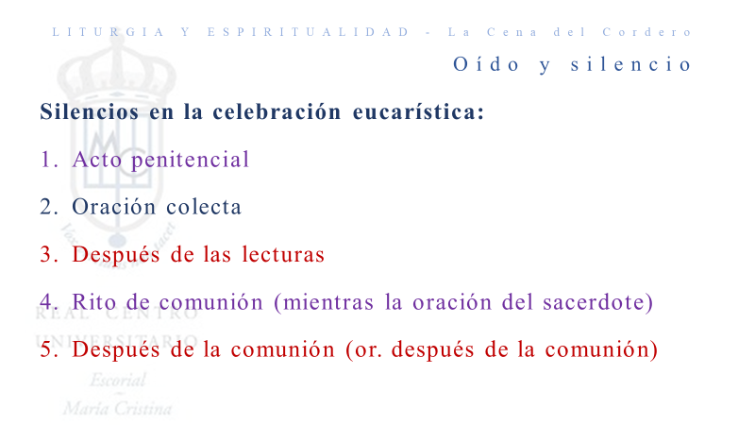
LITURGIA Y ESPIRITUALIDAD - La Cena del Cordero
SUGERENCIAS PARA
LA ANIMACIÓN LITÚRGICA

Slide 29
LITURGIA Y ESPIRITUALIDAD - La Cena del Cordero
SUGERENCIAS PARA
LA ANIMACIÓN LITÚRGICA
c) Proclamación solemne de la Palabra de Dios (VD 67)
“Resaltar, sobre todo en las solemnidades litúrgicas relevantes, la proclamación de la Palabra, especialmente el Evangelio, utilizando el Evangeliario, llevado procesionalmente durante los ritos iniciales y después trasladado al ambón por el diácono o por un sacerdote para la proclamación”.
“Conviene dar realce a la proclamación de la Palabra de Dios con el canto, especialmente el Evangelio, sobre todo en solemnidades determinadas. El saludo, el anuncio inicial: «Lectura del santo evangelio...», y el final, «Palabra del Señor», es bueno cantarlos para subrayar la importancia de lo que se ha leído”.

Slide 30
LITURGIA Y ESPIRITUALIDAD - La Cena del Cordero
SUGERENCIAS PARA
LA ANIMACIÓN LITÚRGICA
d) La Palabra de Dios en el templo cristiano (VD 68)
Buena acústica
“Se debe prestar una atención especial al ambón como lugar litúrgico desde el que se proclama la Palabra de Dios. Ha de colocarse en un sitio bien visible, y al que se dirija espontáneamente la atención de los fieles durante la liturgia de la Palabra. Conviene que sea fijo, como elemento escultórico en armonía estética con el altar, de manera que represente visualmente el sentido teológico de la doble mesa de la Palabra y de la Eucaristía. Desde el ambón se proclaman las lecturas, el salmo responsorial y el pregón pascual; pueden hacerse también desde él la homilía y las intenciones de la oración universal”.
“En las iglesias se destine un lugar de relieve donde se coloque la Sagrada Escritura también fuera de la celebración. En efecto, conviene que el libro que contiene la Palabra de Dios tenga un sitio visible y de honor en el templo cristiano, pero sin ocupar el centro, que corresponde al sagrario con el Santísimo Sacramento”.

Slide 31
LITURGIA Y ESPIRITUALIDAD - La Cena del Cordero
SUGERENCIAS PARA
LA ANIMACIÓN LITÚRGICA
e) Exclusividad de los textos bíblicos en la liturgia (VD 69)
“Las lecturas tomadas de la Sagrada Escritura nunca sean sustituidas por otros textos, por más significativos que parezcan desde el punto de vista pastoral o espiritual”.
f) Exclusividad de los textos bíblicos en la liturgia (VD 70)
“Se tenga también en cuenta el canto en los momentos previstos por el rito mismo, favoreciendo aquel que tenga una clara inspiración bíblica y que sepa expresar, mediante una concordancia armónica entre las palabras y la música, la belleza de la palabra divina. En este sentido, conviene valorar los cantos que nos ha legado la tradición de la Iglesia y que respetan este criterio. Pienso, en particular, en la importancia del canto gregoriano”.
g) Especial atención a los discapacitados de la vista y el oído (VD 71)

Slide 32
LITURGIA Y ESPIRITUALIDAD - La Cena del Cordero
LECTURAS RECOMENDADAS
Benedicto XVI, Verbum Domini.
C. Giraudo, La liturgia de la Palabra (Salamanca 2014).
J. Urdeix (Ed.), Invitación al silencio. Silencio – Oración – Liturgia (Cuadernos Phase 189; Barcelona 2009)

